Slide 1


Космический Шутер

Slide 2
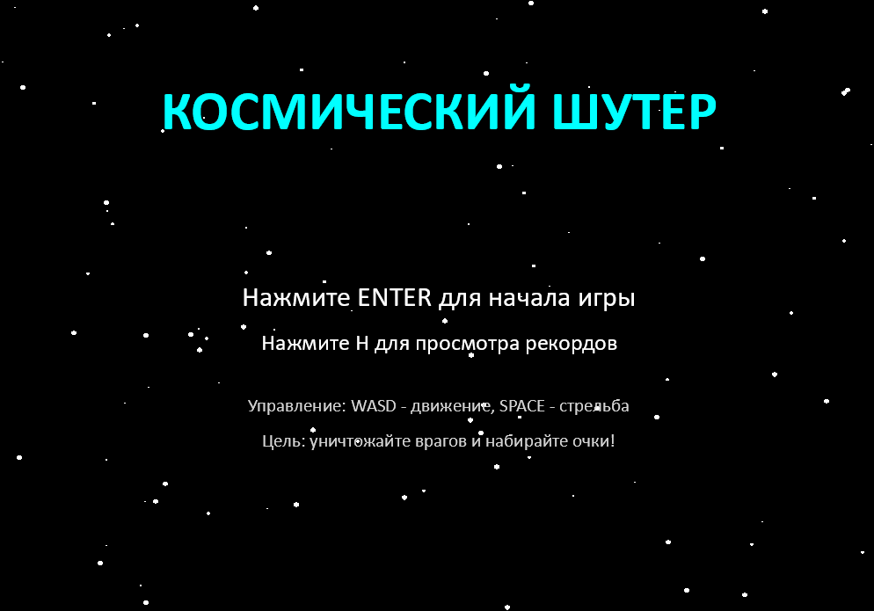
Введение
ИДЕЯ ПРОЕКТА
Динамичная 2D-игра в жанре космического экшена
Цель игрока:
Управлять космическим кораблём
Уничтожать волны врагов
Набирать максимальный счёт
Проходить уровни сложности и в конце убить босса
Особенность: Постепенное увеличение сложности
с системой прогрессии

Slide 3
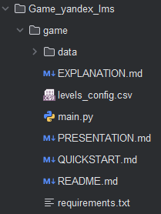
Технологии - Часть 1
ПРИМЕНЁННЫЕ ТЕХНОЛОГИИ
✅ Библиотека: Python Arcade
✅ Архитектура: Объектно-ориентированное программирование
✅ Управление зависимостями: requirements.txt
Реализованные функции:
Спрайты и анимация
Система столкновений
Камера с эффектами
Система частиц для взрывов

Slide 4
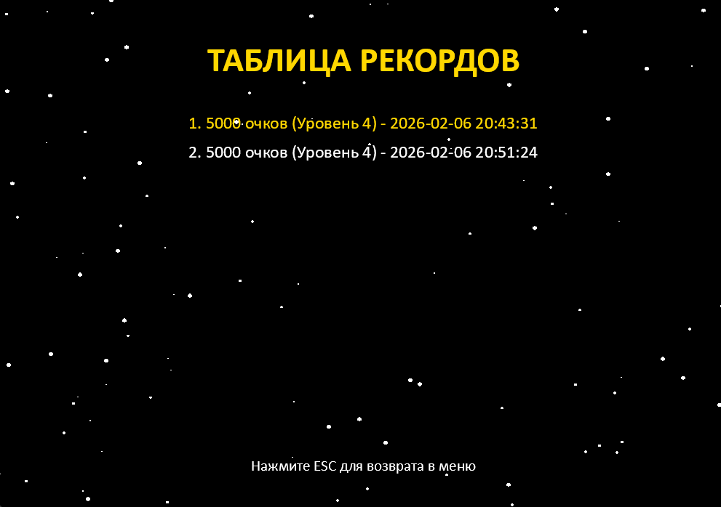
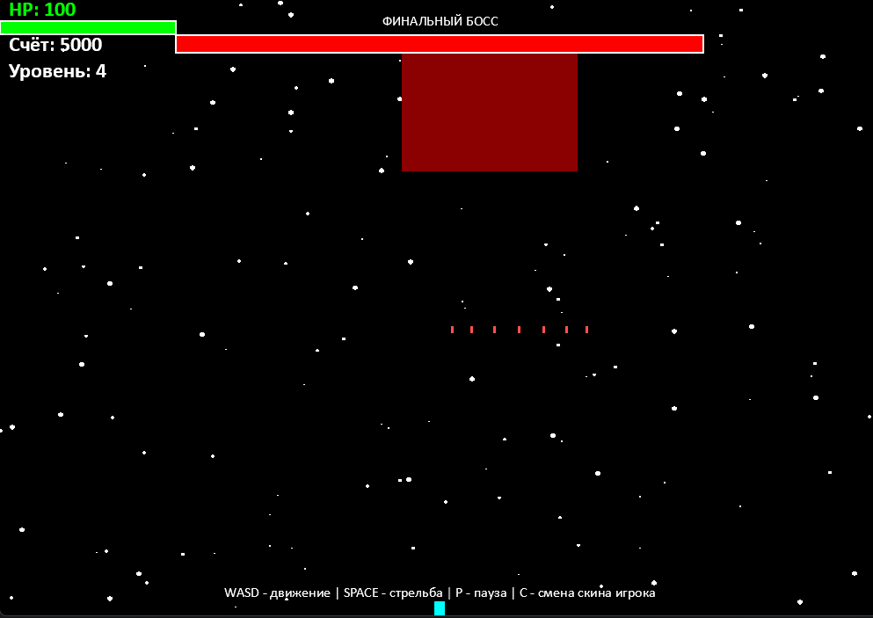
Технологии - Часть 2
ДОПОЛНИТЕЛЬНЫЕ ВОЗМОЖНОСТИ
Интерфейс:
Стартовое меню
Игровой экран
Экран окончания игры
Таблица рекордов
Хранение данных:
Сохранение результатов в CSV
Топ-10 лучших игроков
История игр

Slide 5
Архитектура - Классы
СТРУКТУРА ПРОЕКТА
Игровые объекты:
Системы:
Player - управляемый корабль
Enemy (3 типа: basic, fast, tank) — враги с разными характеристиками: скорость, урон и здоровье
Boss - финальный босс с тремя фазами
Bullet - снаряды игрока и врагов
PowerUp - система бонусов
ParticleSystem - эффекты взрывов
StarField - анимированный фон
Camera - тряска экрана
Views (окна):
MenuView - стартовое меню
GameView - основная игра
HighScoreView - рекорды

Slide 6
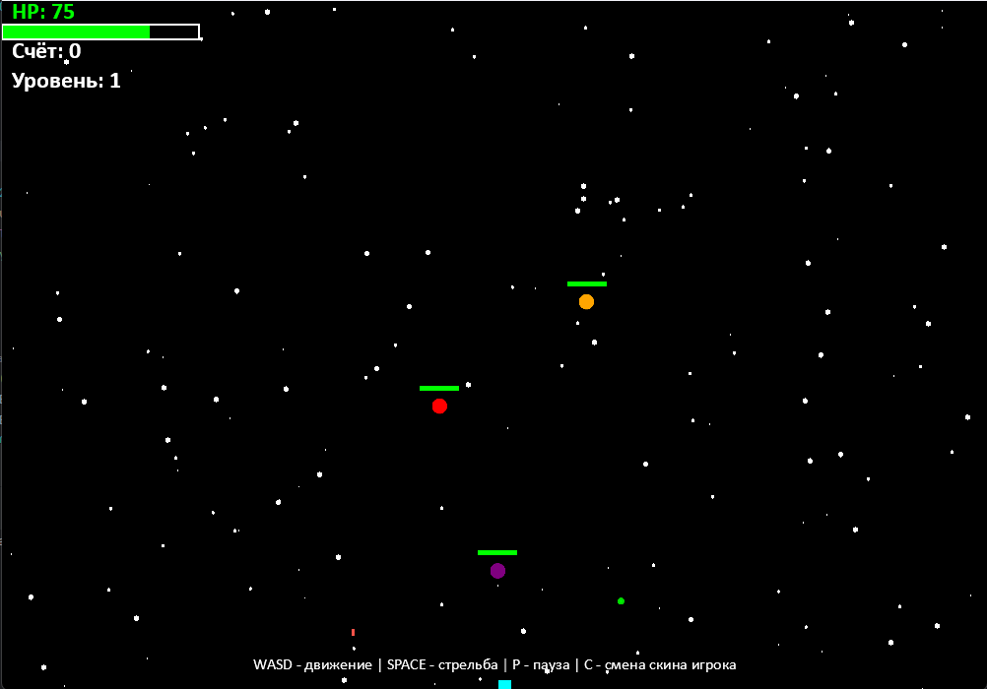
Игровой процесс
МЕХАНИКА ИГРЫ
Управление: WASD - движение | SPACE - стрельба | P - пауза
Враги:
🔴 Обычные - базовая скорость и здоровье
🟠 Быстрые - высокая скорость, меньше HP
🟣 Танки - медленные, много HP
Прогрессия уровней:
Уровень 1: 0-500 очков
Уровень 2: 500-1500 очков
Уровень 3: 1500-3000 очков
Уровень 4: 5000 очков
Особенности: Увеличение скорости спавна врагов
и их здоровья на каждом уровне

Slide 7
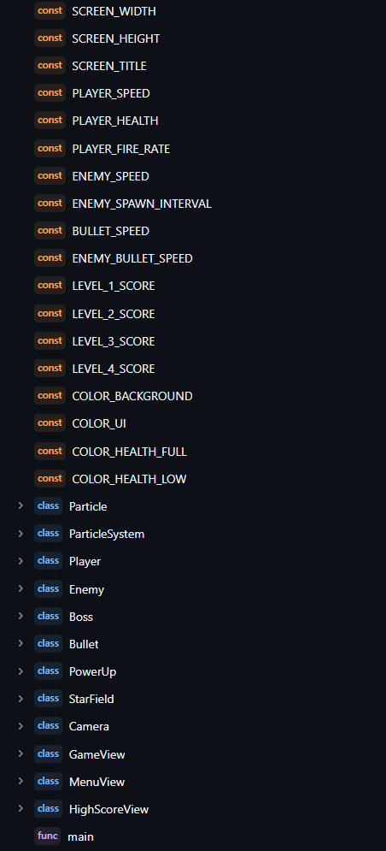
Статистика проекта
ОБЪЁМ РАБОТЫ
📊 Количественные показатели:
892 строк кода
12 классов
64 методов
18 констант
📈 Качество кода:
✅ Соответствие PEP 8
✅ Говорящие имена переменных
✅ Отсутствие дублирования
✅ Разделение ответственности

Slide 8
Возможности развития
ПЛАНЫ НА БУДУЩЕЕ
Геймплей:
Визуал и звук:
Функционал:
Разные виды оружия
Использование музыки и скины персонажей
Система апгрейдов корабля
Дополнительные типы врагов
Реальные спрайты
Анимированные взрывы
Система достижений
Мультиплеер
Режим бесконечной игры
Онлайн таблица лидеров

Slide 9
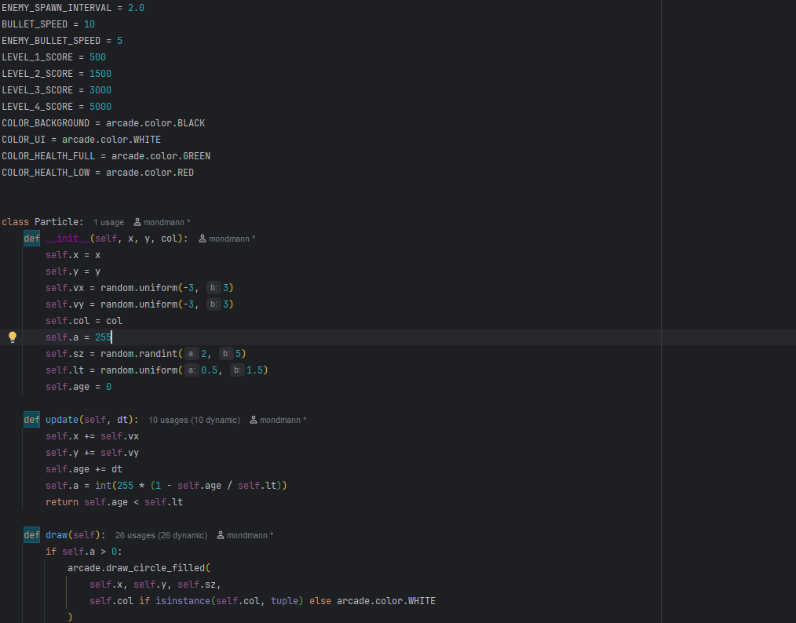
Заключение
ВЫВОДЫ
Достигнутые цели:
✅ Создана полнофункциональная игра
✅ Применены все требуемые технологии
✅ Код соответствует стандартам
✅ Реализована расширяемая архитектура
Полученные навыки:
Разработка игр на Python Arcade
Объектно-ориентированное программирование
Проектирование игровой архитектуры
Работа с данными и файлами

